Slide 1
R1.01 - Initiation au développement
A. Casali

Slide 2
Plan
Info diverses
C’est quoi un algo ?
Premiers exemples
Types d’action
Schéma alternatif
Schéma alternatif en cascade
Schéma de choix
Expression logique complexe

Slide 3
A. Info diverses
A.1 Contact Informaix
https://discord.gg/chqTEBhzsC
A.2 Journée du sport
https://iut.univ-amu.fr/fr/actualites/journee-sport-iut
Notes:
3

Slide 4
A. Info diverses
A.3 Ma personne
Site web : ens.casali.me
Mail : alain.casali@univ-amu.fr
Discord : https://discord.gg/apDPpk5RSe
Voir section #règles pour vous nommer
Nommage pas correct => ban (temp / définitif)
A.4 Discord du Dept
https://discord.gg/YfVCKP6yf3
Pensez à bien vous nommer (les règles de nommage sont les mêmes que celles de mon discord).
Notes:
4

Slide 5
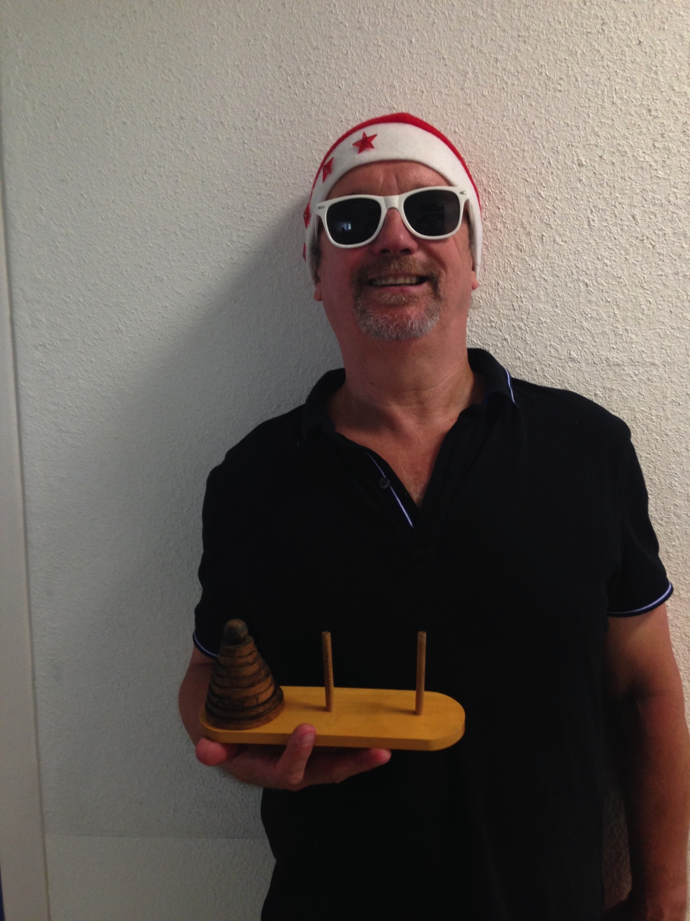
A.5 Qu’est ce qui ne va pas si vous voyez :
Tout va bien, c’est Marc Laporte
Appeler Obi Wan Kenobi

Slide 6
A. Info diverses
A.6 Planning
Disponible : http://ens.casali.me/category/r1-01-init-dev/r1-01-planning/
A.7 Qui va vous faire cours
Amphi : moi
TD /TP :
CDD LRU : Rim Jouini
MCF : Khader Betari
CEA :
Notes:
6

Slide 7
A. Info diverses
A.7 Notation – temporaire
Coef : ~ 20% sur le S1
Dans la ressource (matière) :
Minitest : bonus / malus;
Test#1 : coef 1;
Test#2 : coef 1;
SAE#1 : coef 0,25;
SAE#2 : coef 0,25;
A.8 Minitest & test
Un mini test c’est quoi ?
Où les trouver : https://ens.casali.me/category/r1-01-init-dev/r1-01-mini-tests/
Un mini test comment ça fonctionne ?
Date des tests;
Cheat Code!!
Notes:
7

Slide 8
A. Info diverses
A.9 Division de la ressource en 2 parties
Partie algorithmique;
Partie programmation.
A.10 Tuteurat (si besoin)
Quand : le soir 17h45 -> 18h45
Par qui : les 2A
A.11 VDI
m-vdi-etu-ha.univ-amu.fr
Notes:
8

Slide 9
A. Info diverses
A.12 Question sur les amphis
Chaque étudiant doit préparer 5 Questions et 5 réponses (à ses questions) sur l’amphi précédant;
C’est un autre étudiant qui répond à ses questions (bonus 0.1 / bonne réponse)
Si un des étudiant nommé est absent => moins 0.1 sur la moyenne;
On itère jusqu’à avoir toutes les bonnes réponses
Cheat Code!!
=> la durée des amphis est de ~~1h45 (1h30 programmée)
A.13 Ressources (magasine) en ligne
Ent => BU
Vos ressources documentaires
Ressources électroniques de A à Z
Rechercher « Diamond Éditions »
Accès par magasine
Notes:
9

Slide 10
A. Info diverses
A.14 Youtube Game
Micode : https://www.youtube.com/@Micode ou https://www.youtube.com/@Underscore_
Adrien D : https://www.youtube.com/@AdrienLinuxtricks
A.15 Quel matériel choisir ?
Aucune idée de vos besoins personnels;
Essayer d’avoir un ordi qui va durer
A.15 Quels livres choisir pour faire d’autres exercices ?
N’importe quel livre en informatique, sur n’importe quel langage (il faut savoir passer d’un langage de prog à un autre);
Attention au niveau de certains livres
Notes:
10

Slide 11
Plan
Info diverses
C’est quoi un algo ?
Premiers exemples
Types d’action
Schéma alternatif
Schéma alternatif en cascade
Schéma de choix
Expression logique complexe

Slide 12
B. C’est quoi un algo ?
(voir fr.wikipedia.org/wiki/Algorithmique)
B.1 Origine des mots
Sourcer les infos, c’est important
XIIIème siècle, de la traduction en latin d'un mémoire de Mohammed Ibn Musa Abu Djefar (IXème siècle) dit
Al-Khuwarismi
(voir fr.wikipedia.org/wiki/Al-Khuwarizmi)
B.2 Définition
Séquence d'opérations visant à la résolution d'un problème en un temps fini (mentionner la condition d'arrêt)
Notes:
12

Slide 13
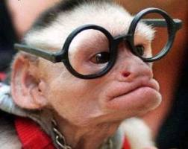
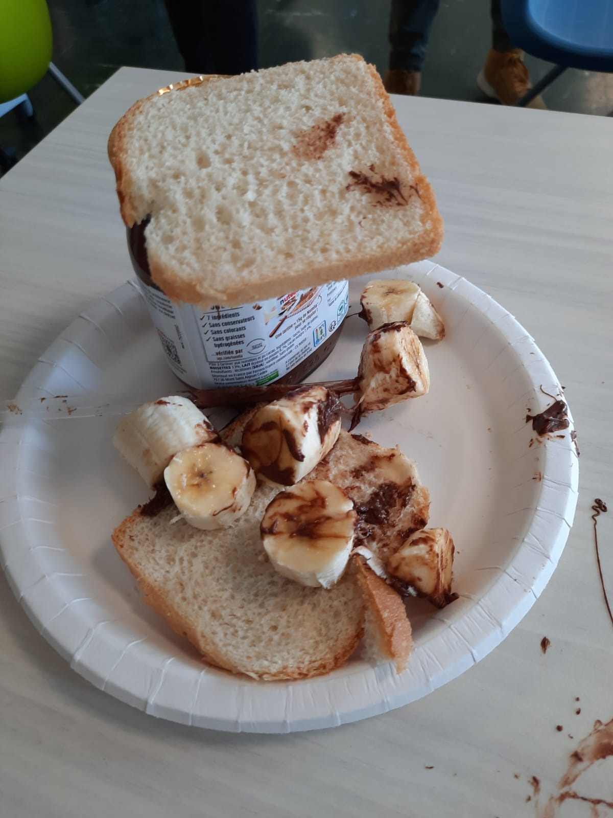
B. Définition
(voir fr.wikipedia.org/wiki/Algorithmique)
B.3 Mon problème
Votre capacité de réflexion :
Exemple(s) :
~~ 50% des étudiants n’ont pas la moyenne au test de positionnement de maths :’(
Notes:
13

Slide 14
Plan
Info diverses
C’est quoi un algo ?
Premiers exemples
Types d’action
Schéma alternatif
Schéma alternatif en cascade
Schéma de choix
Expression logique complexe

Slide 15
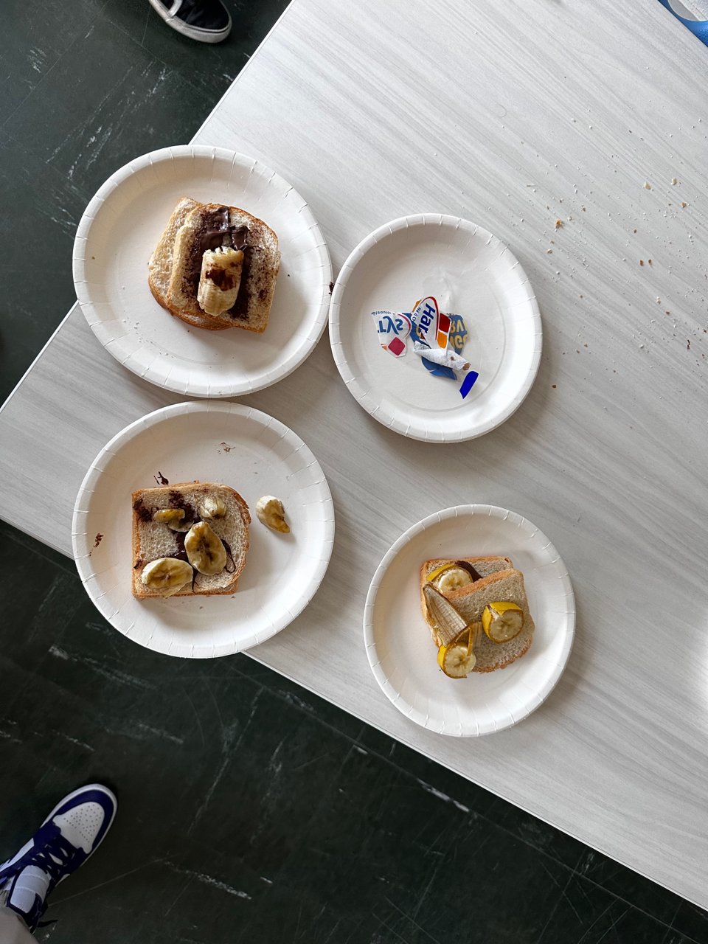
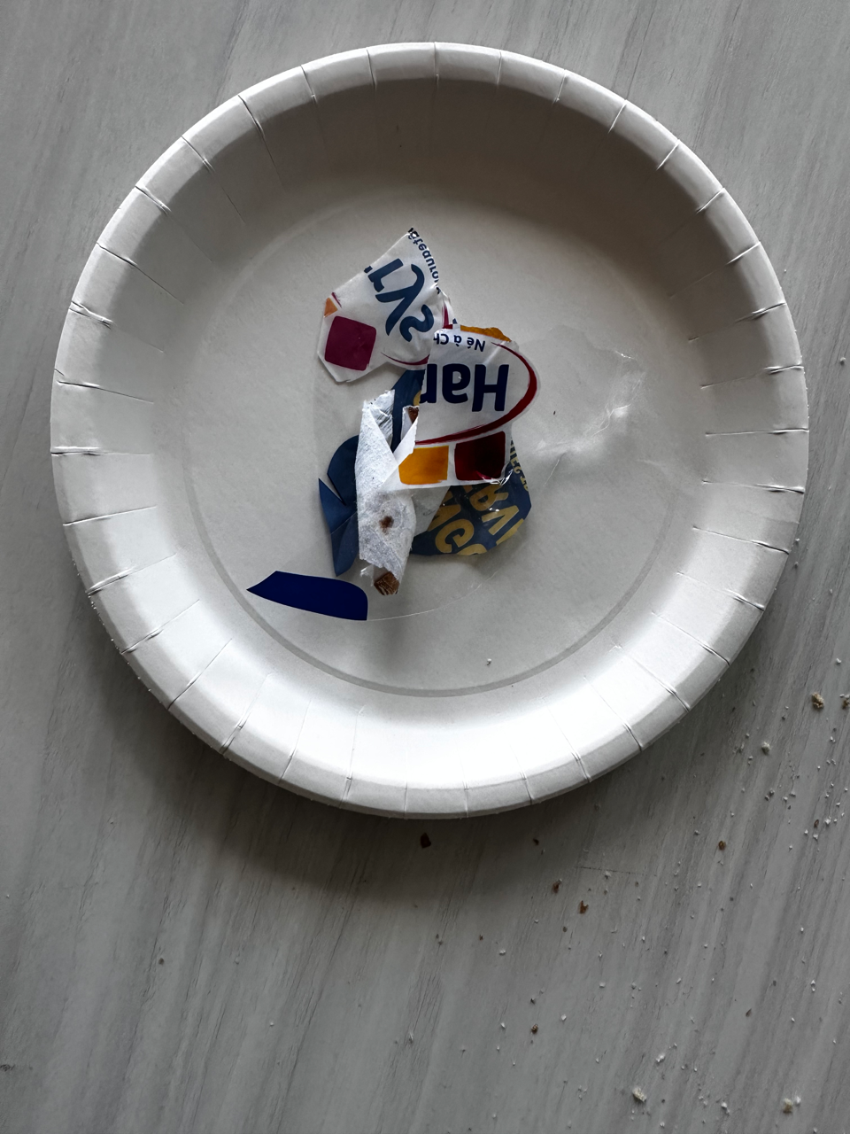
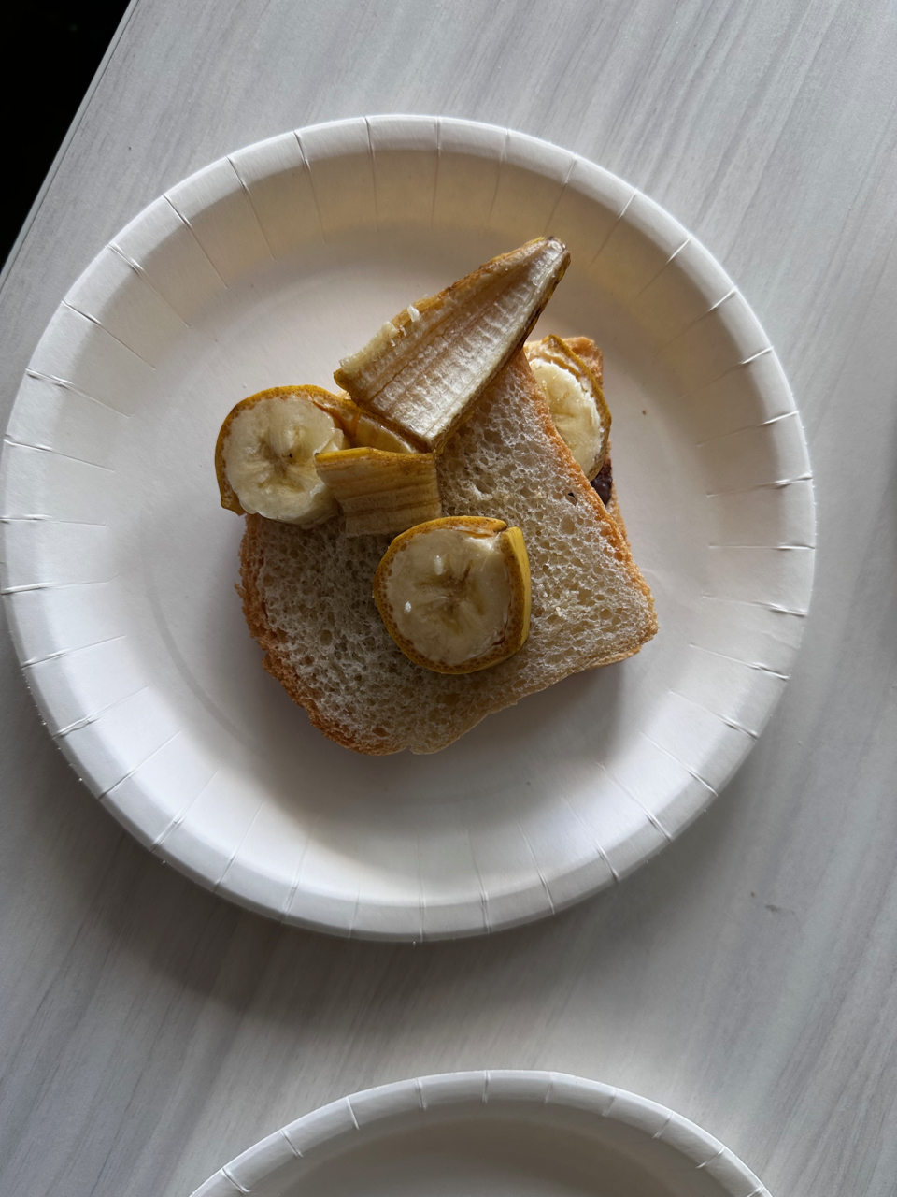
C. Premiers exemples
C.1 Faire un sandwich choco-banane
Humain : tartiner une tranche de pain avec du Nutella sur une face;
Ordinateur :
Ai-je du pain ?
Si non en acheter …
Si oui, aller au point suivant;
Ai-je du Nutella ?
Si non en acheter …
Si oui, aller au point suivant;
Ai-je des bananes ?
Si non en acheter …
Si oui, aller au point suivant;
Tant que (1, 2 & 3) ne sont pas satisfait rester ici!
Si l’opercule du Nutella est fermé
L’ouvrir avec un couteau
Répartir uniformément le Nutella sur une face d’une tranche de pain;
…
Notes:
15

Slide 16
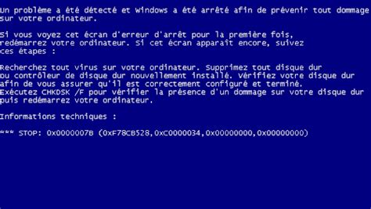
C. Premiers exemples
C.2 Il se passe quoi si …
Vous n’avez ni
Pain
Nutella
Banane
Quel que soit votre système d’exploitation (Win XX, Linux XX, OSX XX)
Notes:
16

Slide 17
C. Premiers exemples
C.3 Règle d’or #1
Tout algorithme est faux, mais il fait ce qu’on lui demande – enfin on l’espère !
Nombre de failles 0 day découvertes quotidiennement
Même une IA (Chat GTP) peut se tromper - surtout en informatique
Notes:
17

Slide 18
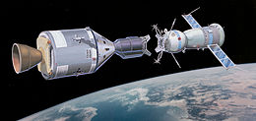
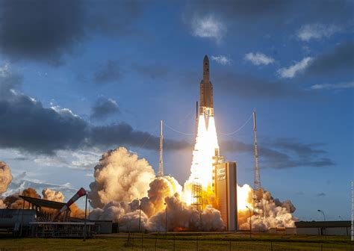
C. Premier exemple
C.4 Epic faills
RDV Apollo & Soyouz
RDV presque manqué parce que les russes parlaient en mètre, les état-uniuniens en pouce
=> bien lire les spécifications
Lancement de la première fusée Ariane 5
Lien vers la vidéo
C.5 Documentation en anglais
https://fr.wikipedia.org/wiki/Course_%C3%A0_l%27espace
https://en.wikipedia.org/wiki/Space_Race
Notes:
18

Slide 19
C. Premier exemple
C.6 les 10 règles de la Nasa
1. Avoid complex flow constructs, such as goto and recursion.
All loops must have fixed bounds. This prevents runaway code.
Avoid heap memory allocation.
Restrict functions to a single printed page.
Use a minimum of two runtime assertions per function.
Restrict the scope of data to the smallest possible.
Check the return value of all non-void functions, or cast to void to indicate the return value is useless.
Use the preprocessor sparingly.
Limit pointer use to a single dereference, and do not use function pointers.
Compile with all possible warnings active; all warnings should then be addressed before release of the software.
Source
Notes:
19

Slide 20
Plan
Info diverses
C’est quoi un algo ?
Premiers exemples
Types d’action
Schéma alternatif
Schéma alternatif en cascade
Schéma de choix
Expression logique complexe

Slide 21
D. Types d’action
D.1 Action simple / imperative
Action simple
Notes:
21

Slide 22
D. Types d’action
D.2 Action conditionnelle
Action conditionnelle
Notes:
22

Slide 23
D. Types d’action
D.3 Action répétitive
Action répétitive
Notes:
23

Slide 24
D. Types d’action
Combinaison des toutes les autres actions :
Simple : répartir le Nutella
Répétitive : répartir le Nutella uniformément
Conditionnelle : il se passe quoi si on n’a plus de Nutella ?
D.4 Action complexe
Action simple
Notes:
24

Slide 25
Plan
Info diverses
C’est quoi un algo ?
Premiers exemples
Types d’action
Schéma alternatif
Schéma alternatif en cascade
Schéma de choix
Expression logique complexe

Slide 26
E. Schéma alternatif
Coller du tube PVC
Fonction
(voir www.mr-bricolage.fr/
?cat=espconseil&page=7&chapitre=Plomberie&choix=386&livre=bricolage)
Le tube PVC est devenu le matériau courant des évacuations d’eau
Une canalisation est constituée ...
Commentaires
1. Nettoyer les surfaces à coller avec du papier de verre fin
2. Eventuellement les dégraisser au trichloréthylène
3. Etaler de la colle sur les deux surfaces
4. Emboîter les deux éléments bien à fond et dans la
position souhaitée. La colle sèche en quelques minutes

Slide 27
Coller du tube PVC
Objectif
(voir www.mr-bricolage.fr/
?cat=espconseil&page=7&chapitre=Plomberie&choix=386&livre=bricolage)
1. Nettoyer les surfaces à coller avec du papier de verre fin
2. Eventuellement les dégraisser au trichloréthylène
3. Etaler de la colle sur les deux surfaces
4. Emboîter les deux éléments bien à fond et dans la
position souhaitée
;
;
;
;
// La colle sèche en quelques minutes
Marque de commentaire(s). Tout ce qui suit n’est pas pris en compte. Aide le développeur!
Instruction(s) impérative(s)
Marqueur de fin d’instruction
Instruction conditionnelle
Notes:
27

Slide 28
Quelle est la condition ?
si les surfaces sont grasses, alors les dégraisser ...
expression logique (vrai ou faux)
et sinon ?
sinon RIEN !
Cas général :
- plusieurs actions à enchaîner si condition remplie
- plusieurs autres actions à enchaîner dans le cas contraire
- dans tous les cas reprendre ensuite le traitement normal
Notes:
28

Slide 29
En général:
action1;
action2;
A faire dans tous les cas
action3;
action4;
A faire si une certaine condition
est vraie
action5;
action6;
A faire si cette même condition
est fausse
action7;
A faire dans tous les cas

Slide 30
Exemple :
verifierVie;
verifierArmes;
A faire dans tous les cas
attaquerBoss;
…;
A faire si une certaine condition
est vraie
prendrePotion;
…;
A faire si cette même condition
est fausse
partir;
A faire dans tous les cas

Slide 31
E.1 représentation
graphique
verifierVie;
verifierArmes;
(organigramme /
algorigramme)
toutEstOK?
oui
non
attaquerBoss;
…;
prendrePotion;
…;
partir;
Notes:
31

Slide 32
E.2 Représentation textuelle
action1;
action2;
action3;
action4;
action5;
action6;
action7;
si (une condition est vérifiée)
si (cette condition n’est pas vérifiée)
dans tous les cas
Notes:
32

Slide 33
action1;
action2;
action3;
action4;
action5;
action6;
action7;
verfifierVie;
verifierArmes;
si (toutEstOK)
attaquerBoss;
… si (non toutEstOK)
prendrePotion;
…
partir;
si (une condition est vérifiée)
si (cette condition n’est pas vérifiée)
dans tous les cas
dans tous les cas
Opérateur de négation d’une expression logique
Notes:
33

Slide 34
E.3 Autre représentation textuelle
verfifierVie;
verifierArmes;
si (toutEstOK)
attaquerBoss;
… sinon
prendrePotion;
…
fsi
partir;
verfifierVie;
verifierArmes;
attaquerBoss;
…
prendrePotion;
…
partir;
si (toutEstOK)
si (non toutEstOK)
dans tous les cas
On répète deux fois la même condition
Décalage = Indentation

Slide 35
verfifierVie;
verifierArmes;
si (toutEstOK)
attaquerBoss;
… sinon
prendrePotion;
…
fsi
partir;
Schémas séquentiels
Schéma alternatif

Slide 36
E.4 Cas particulier : absence de la condition sinon
action1;
action2;
A faire dans tous les cas
action3;
action4;
A faire si une certaine condition
est vraie
action7;
A faire dans tous les cas

Slide 37
Exemple :
verfifierVie;
verifierArmes;
si (toutEstOK)
attaquerBoss;
… fsi
partir;

Slide 38
E.5 En résumé
séquence d'instructions alignées verticalement (même indentation)
schéma alternatif :
si ( condition )
sinon
fsi
si ( condition )
fsi
condition
= expression booléenne
(vraie ou fausse)
entre parenthèses
indentation de la séquence d'instructions dans les blocs "alors" et "sinon"

Slide 39
Plan
Info diverses
C’est quoi un algo ?
Premiers exemples
Types d’action
Schéma alternatif
Schéma alternatif en cascade
Schéma de choix
Expression logique complexe

Slide 40
F. Schéma alternatif en cascade
si (exprLog1)
sequ1;
sinon
si (exprLog2)
sequ2;
sinon
si (exprLog3)
sequ3;
sinon
sequ4;
fsi
fsi
fsi
Différentes expressions logiques
3 niveaux d'imbrication => 3 niveaux d'indentation
=> 3 fois plus pénible à gérer => 3 fois plus illisible que du code « normal »

Slide 41
Exemple :
si (peuDeVie)
prendreUnePotion
sinon
si (jeSuisUnGerrier)
attaquerAvecEpee;
sinon
si (jeSuisUnMage)
lancerUnSort;
sinon
partir;
fsi
fsi
fsi

Slide 42
expressions logiques
différentes
si (exprLog1)
sequ1;
sinon
si (exprLog2)
sequ2;
sinon
si (exprLog3)
sequ3;
sinon
sequ4;
fsi
fsi
fsi
si (exprLog1)
sequ1;
sinon
_si (exprLog2)
sequ2;
sinon
_si (exprLog3)
sequ3;
sinon
// tous autres cas
sequ4;
fsi
3 niveaux d'imbrication =>
1 niveau d'indentation =>
3 fois plus lisible
3 niveaux d'imbrication =>
3 niveaux d'indentation
Notes:
42

Slide 43
Exemple :
si (peuDeVie)
prendreUnePotion
sinon
si (jeSuisUnGuerrier)
attaquerAvecEpee;
sinon
si (jeSuisUnMage)
lancerUnSort;
sinon
partir;
fsi
fsi
fsi
si (peuDeVie)
prendreUnePotion
fsi
sinon_si (jeSuisUnGuerrier)
attaquerAvecEpee;
sinon_si(jeSuisUnMage)
lancerUnSort;
sinon
partir;

Slide 44
Plan
Info diverses
C’est quoi un algo ?
Premiers exemples
Types d’action
Schéma alternatif
Schéma alternatif en cascade
Schéma de choix
Expression logique complexe

Slide 45
G. Schéma de choix
si (variableDeChoix ∈ ens1)
sequ1;
fsi
sinon_si (variableDeChoix ∈ ens2)
sequ2;
sinon_si (variableDeChoix ∈ ens3)
sequ3;
sinon // tous autres cas
sequ4;
ensi : ensemble de valeurs
de même type que
variableDeChoix
ensi et ensj disjoints

Slide 46
choix_sur variableDeChoix entre
cas ens1 :
sequ1;
cas ens2 :
sequ2;
cas ens3 :
sequ3;
autre :
sequ4;
fchoix
Notes:
46

Slide 47
choix_sur monPersonnage entre
cas jeSuisUnGuerrier :
attaquerAvecEpee;
cas jeSuisUnMage :
lancerUnSort;
cas jeSuisUnSuperPlombier :
lancerUneBouleDeFeu;
autre :
partir;
fchoix

Slide 48
Plan
Info diverses
C’est quoi un algo ?
Premiers exemples
Types d’action
Schéma alternatif
Schéma alternatif en cascade
Schéma de choix
Expression logique complexe

Slide 49
H. Expressions logiques complexes
opérateur logique
H.1 Opérateur ET
Schémas alternatifs imbriqués
si (exprLog1)
fsi
sequn;
si (exprLog1 ET exprLog2)
sequ1;
fsi
sequn;
si (exprLog2)
sequ1;
fsi
un seul niveau d'imbrication
expression logique complexe
on n'exécute sequ1 que si
les deux expressions logiques sont vraies en même temps
Notes:
49

Slide 50
Exemple de schémas alternatifs imbriqués
si (jeSuisUnMage)
fsi
avancer;
si (beaucoupDeVie)
attaquer;
fsi
si (jeSuisUnMage ET beaucoupDeVie)
attaquer;
fsi
avancer;
Notes:
50

Slide 51
Schémas alternatifs imbriqués
Exemple :
si (exprLog1)
fsi
si (jeSuisUnMage)
fsi
avancer;
si (exprLog2)
sequ1;
sinon
sequ2;
fsi
si (beaucoupDeVie)
attaquer;
sinon
prendreUnePotion;
fsi
impossible à simplifier
On ne peut pas simplifier
s'il y a 2 séquences différentes
Notes:
51

Slide 52
H.2 Opérateur OU
opérateur logique
Schémas alternatifs imbriqués
si (exprLog1)
sequ1;
sinon
fsi
si (exprLog1 OU exprLog2)
sequ1;
fsi
si (exprLog2)
sequ1;
fsi
un seul niveau d'imbrication
expression logique complexe
on exécute sequ1
si exprLog1 est vraie
ou, à défaut,
si exprLog2 est vraie
Notes:
52

Slide 53
Exemple de schémas alternatifs imbriqués :
si (beaucoupDeVie)
attaquer;
sinon
fsi
si (jeSuisUnGuerrier)
attaquer;
fsi
si (beaucoupDeVie OU jeSuisUnGuerrier)
Attaquer;
fsi
Notes:
53

